Slide 1
Bài 15:
THỰC HÀNH
PHÂN TÍCH BIỂU ĐỒ NHIỆT ĐỘ VÀ LƯỢNG MƯA

Slide 2
Quan sát hình 15.1, cho biết:
- Trục bên trái thể hiện yếu tố nào? Đơn vị đo của yếu tố đó là gì?
- Trục bên phải thể hiện yếu tố nào? Đơn vị đo của yếu tố đó là gì?
- Biểu đồ cột màu xanh thể hiện cho yếu tố nào?
- Đường biểu diễn màu đỏ thể hiện yếu tố nào?
- Trục ngang thể hiện yếu tố nào?
Lượng mưa (mm)
Nhiệt độ (⁰C)
Lượng mưa
trung bình năm
Nhiệt độ các tháng
trong năm
Hình 15.1. Biểu đồ nhiệt độ, lượng mưa của Va-len-xi-a
Các tháng trong năm

Slide 3
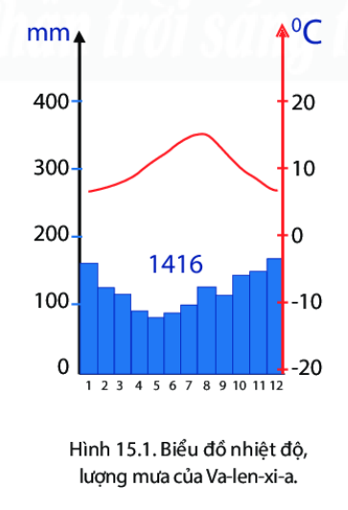
BÀI TẬP 1:
Phiếu học tập
Các tiêu chí |  | VA-LEN-XI-A
Nhiệt độ (⁰C) | Cao nhất/tháng
 | Thấp nhất/tháng
 | Chênh lệch nhiệt
Lượng mưa (mm) | Những tháng mưa trên 100mm
 | Những tháng mưa dưới 100mm
 | Lượng mưa trung bình năm
Kết luận về chế độ nhiệt và chế độ mưa
Thuộc đới khí hậu
15⁰C/ tháng 8
7⁰C/ tháng 12, 1
8⁰C
8,9,10,11,12,1,2,3
4,5,6,7
1416mm
Nhiệt độ mùa đông không lạnh lắm mùa hè mát, chênh lệch nhiệt không nhiều. Mưa nhiều gần như quanh năm
Ôn đới – kiểu ôn đới hải dương
Notes:
Sau hoạt động này GV cho phát cho hs phiếu tiêu chí đánh giá và cho hs tiến hành chấm chéo lẫn nhau.

Slide 4
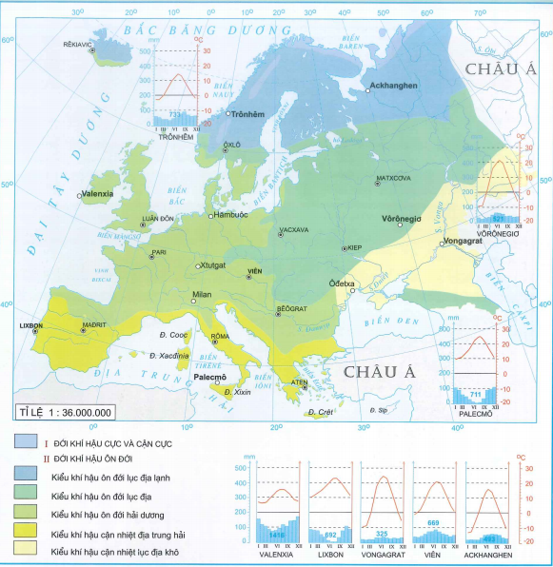
Khí hậu của Va-len-xi-a mang tính hải dương
Mùa hạ mát mẻ, mùa đông không lạnh lắm.
Mưa nhiều và quanh năm.
Notes:
https://www.youtube.com/watch?v=i7mkBRQfueY
Video về khí hậu của Ireland
https://www.youtube.com/watch?v=HKp-QrXek2k

Slide 5
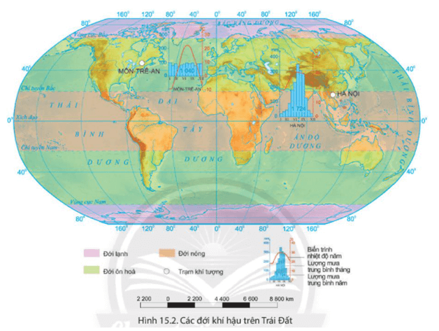
Bài tập 2: Quan sát hình 15.2, em hãy so sánh đặc điểm nhiệt độ và lượng mưa của Môn-trê-an, Ca-na-da và Hà Nội, Việt Nam.

Slide 6
Môn-trê-an (Montreal), Ca-na-đa | Hà Nội, Việt Nam
-Nhiệt độ tháng thấp nhất khoảng ………. - Nhiệt độ tháng cao nhất khoảng ……….. - Biên độ nhiệt độ khoảng ……… - Tổng lượng mưa cả năm là ……. mm. Có nhiều tháng lượng mưa dưới 100mm. - Ở đới khí hậu ………. | - Nhiệt độ tháng thấp nhất khoảng ………….. - Nhiệt độ tháng cao nhất khoảng …………. - Biên độ nhiệt độ khoảng ……… - Tổng lượng mưa cả năm là ……… mm. Mưa nhiều từ tháng …..đến tháng ……; mưa ít hoặc không có mưa từ tháng ……. tới tháng ……. - Ở đới khí hậu …………..

Slide 7
Môn-trê-an (Montreal), Ca-na-đa | Hà Nội, Việt Nam
-Nhiệt độ tháng thấp nhất khoảng -10⁰C. - Nhiệt độ tháng cao nhất khoảng 23⁰C. - Biên độ nhiệt độ khoảng 33⁰C. - Tổng lượng mưa cả năm là 1040 mm. Có nhiều tháng lượng mưa dưới 100mm. - Ở đới khí hậu ôn đới. | - Nhiệt độ tháng thấp nhất khoảng 17⁰C - Nhiệt độ tháng cao nhất khoảng 30⁰C. - Biên độ nhiệt độ khoảng 13⁰C. - Tổng lượng mưa cả năm là 1724 mm. Mưa nhiều từ tháng 5 đến tháng 10; mưa ít hoặc không có mưa từ tháng 11 tới tháng 4. - Ở đới khí hậu nhiệt đới.

Slide 8
LUYỆN TẬP
Khi phân tích biểu đồ nhiệt độ và lượng mưa, em cần chú ý những gì?

Slide 9
VẬN DỤNG
- Nhiệm vụ: Sưu tầm một biểu đồ nhiệt độ và lượng mưa ở địa phương em và phân tích.
- Thực hiện theo cá nhân.
- Nộp sau 1 tuần.

Slide 10
Cảm ơn các thầy, cô giáo
và các em học sinh!

